Slide 1
fizmatick
Сайт для решения задач

Slide 2

Введение
Наша команда:
ДИМА
РОМА

Slide 3
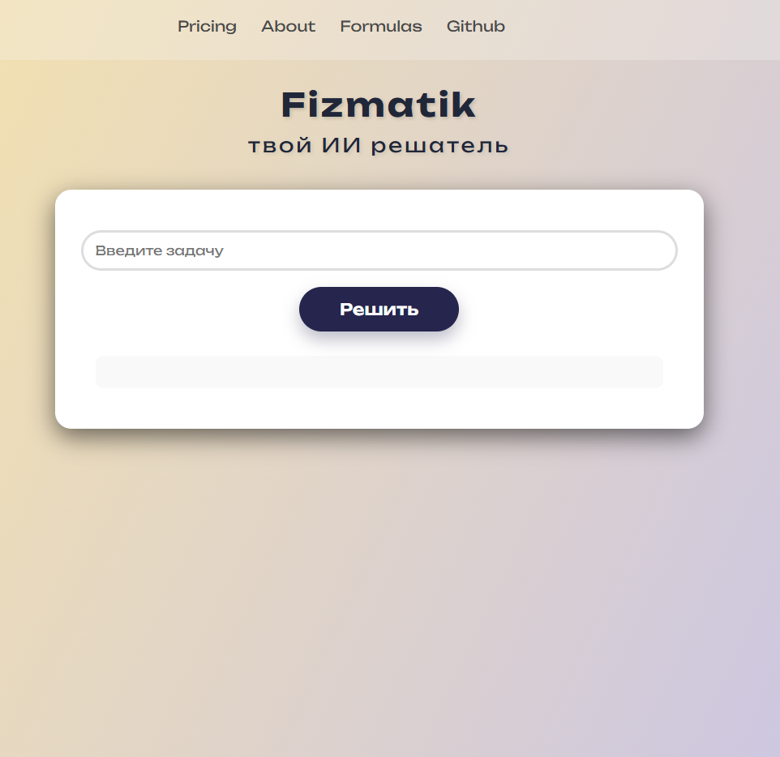
Тяжело получить хорошую отметку в школе/институте Отсутствие удобного интерфейса для решения задач
Постановка проблемы

Slide 4
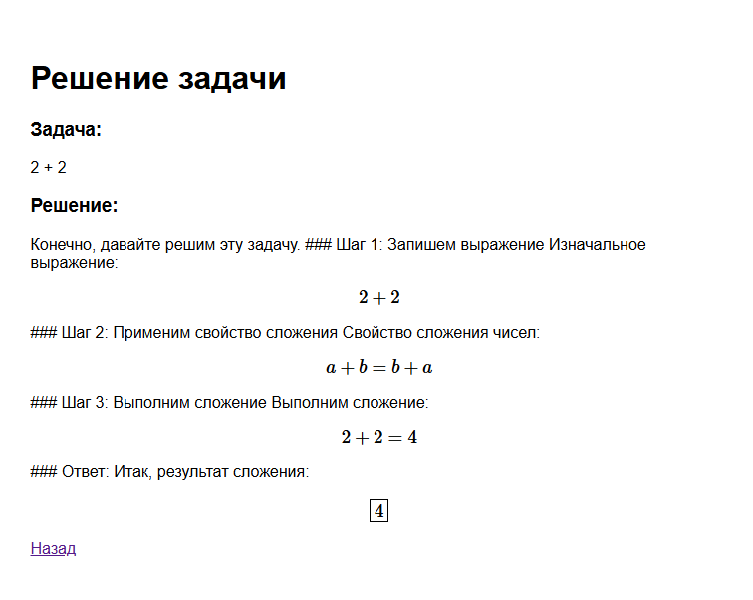
Описание и Решение
Наш сайт не только практичен, но и удобен!
Наш сайт создан для:
Помощи людям в решении математических и физических задач

Slide 5



Библиотеки

Slide 6

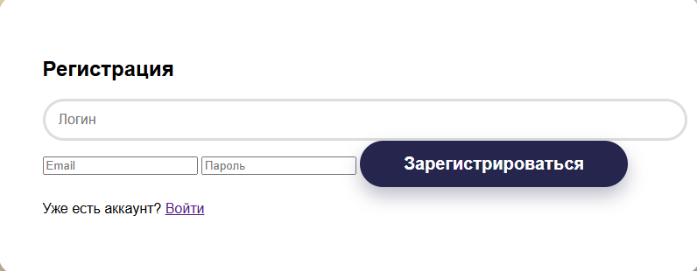
Регистрация

Slide 7
Почему именно мы?
Наш проект, это не просто сайт ,а целая экосистема которая объединяет множество идей в одной. Наш сайт легко масштабируется и помогает пользователям в сложной ситуации.

Slide 8
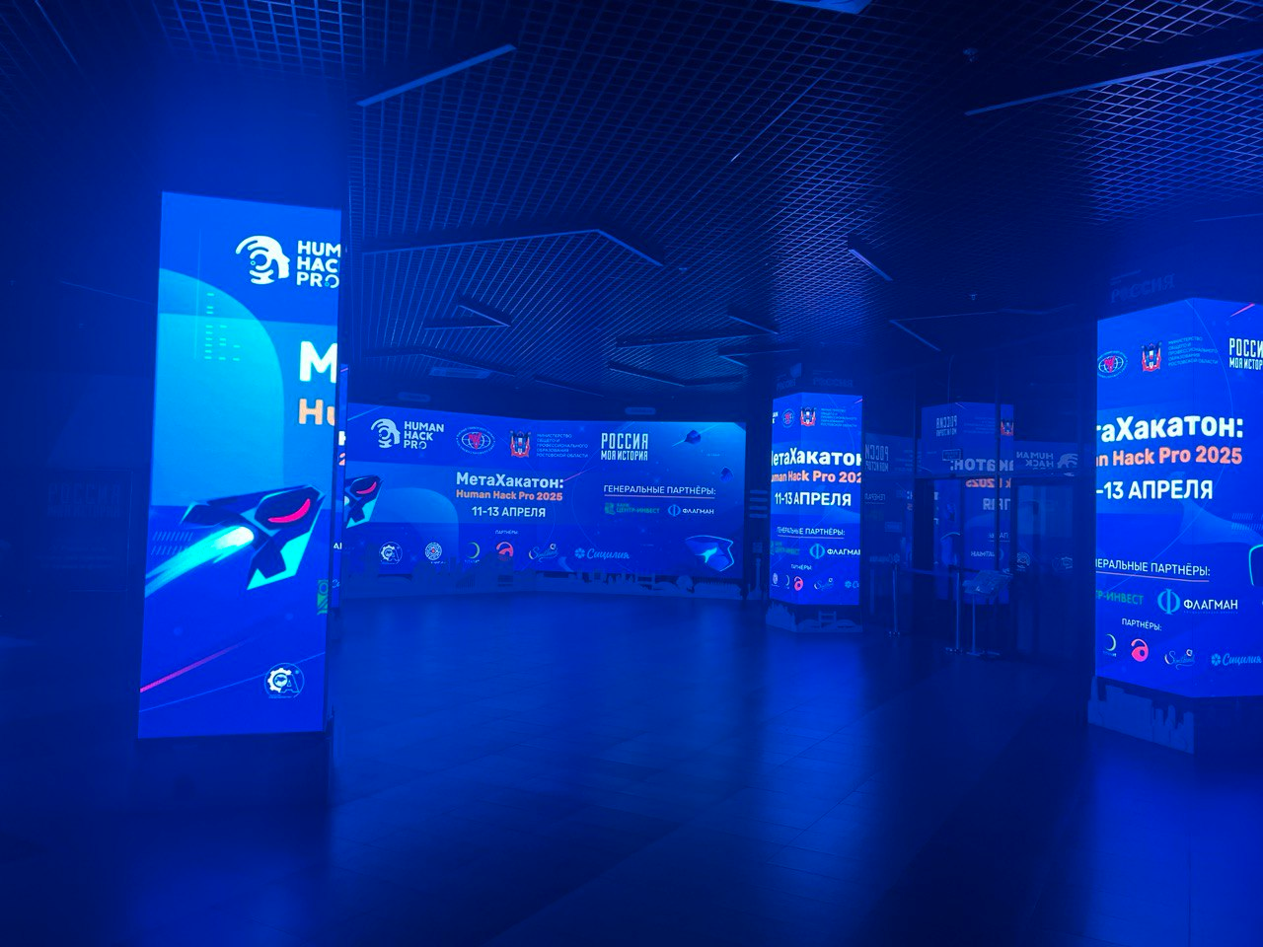

Результаты и перспективы
Наша команда выполнила все поставленные задачи и научилась многому. Спасибо всем за этот замечательный учебный год!

Slide 9
Thank you
Спасибо за внимание!

